Slide 1
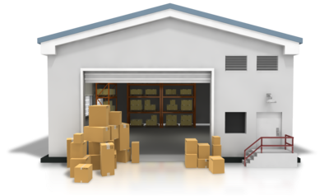
창고 정리
팀원 : 강성준
프로젝트 목표 : SPA로 만드는 창고정리 서비스

Slide 2
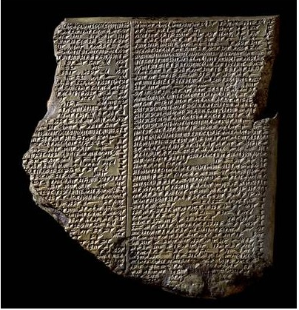

Slide 3



Slide 4
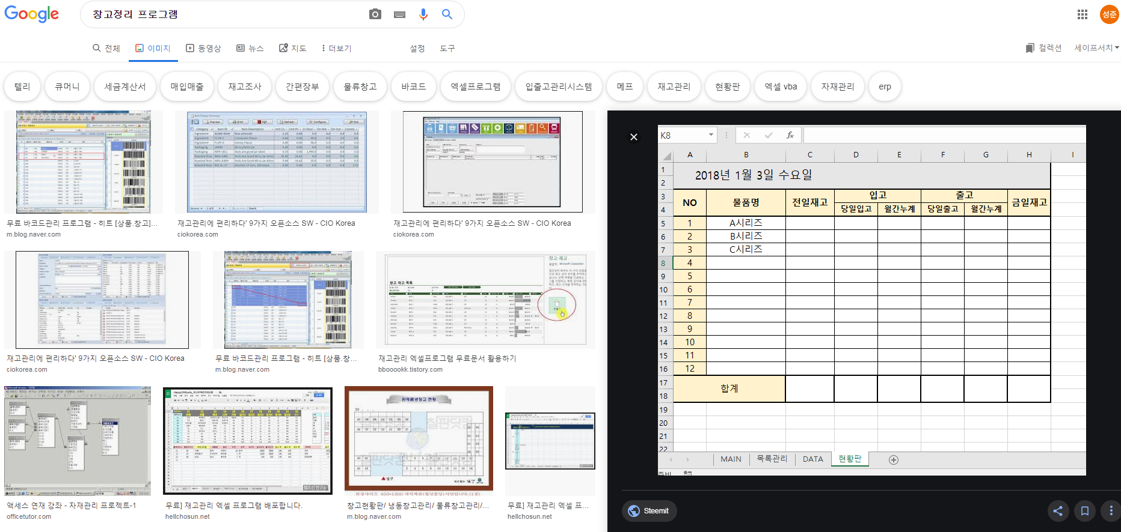

Slide 5
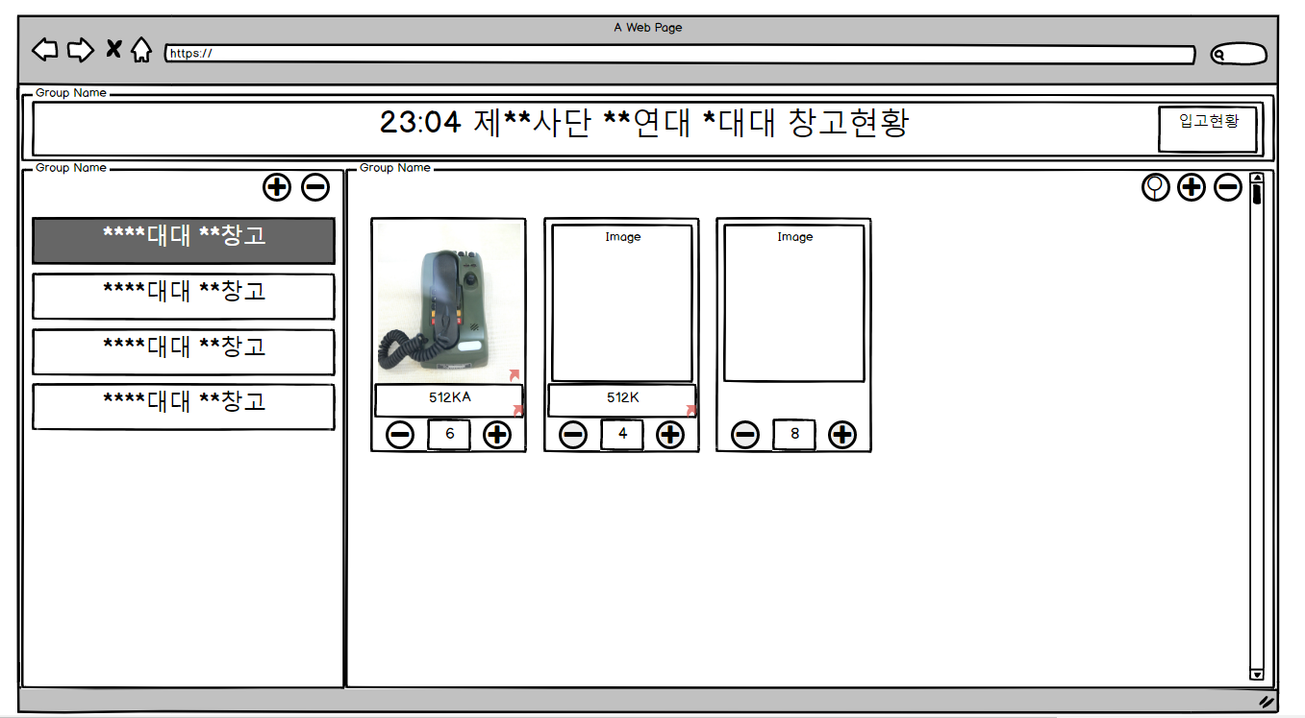

Slide 6
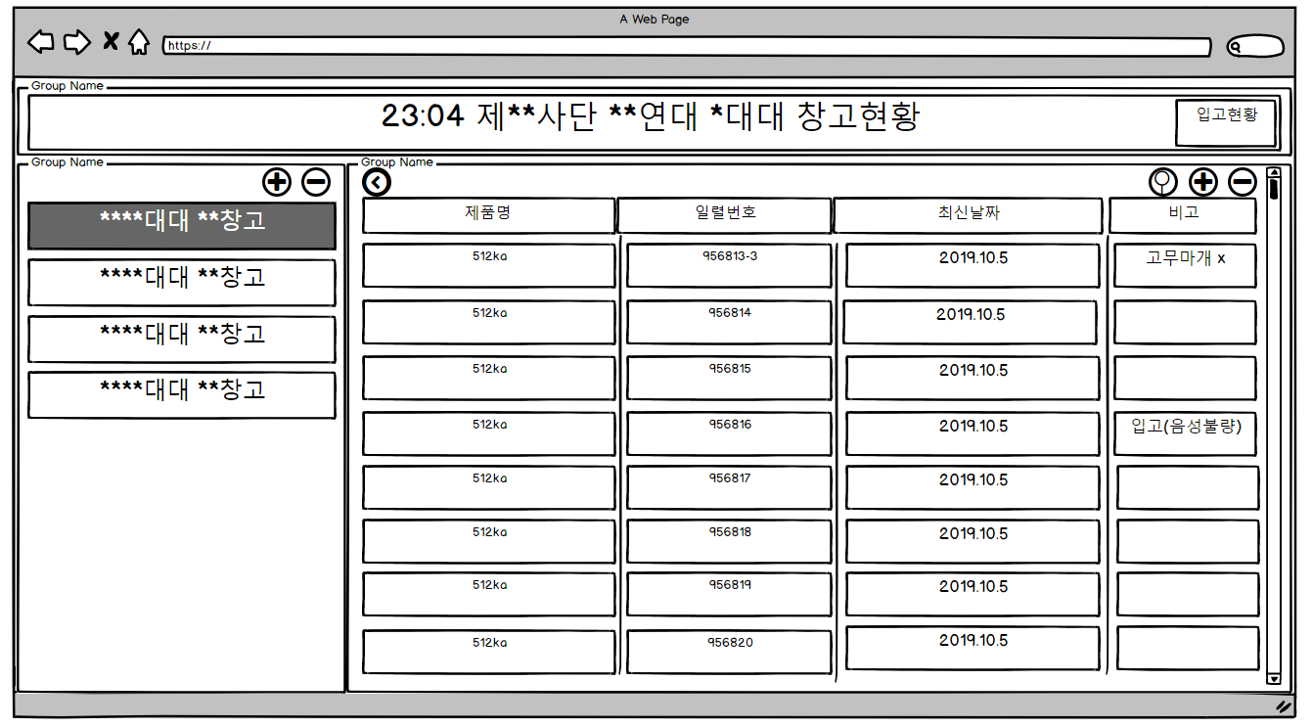

Slide 7
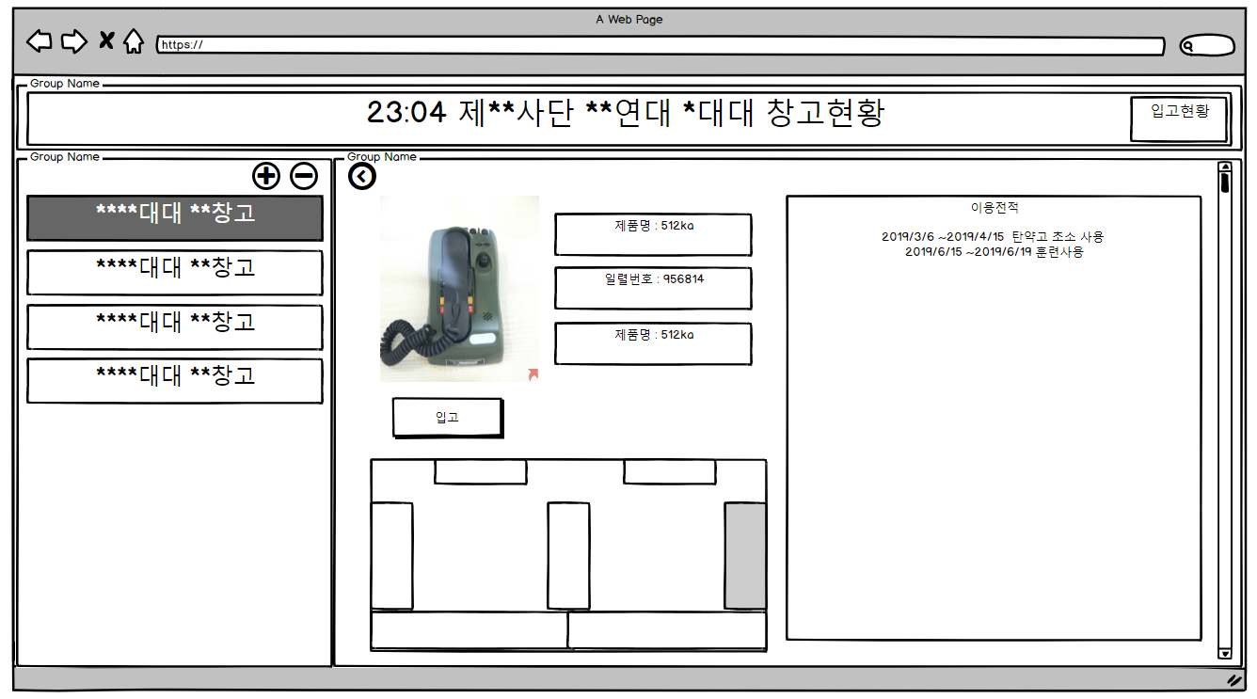

Slide 8
추가하고 싶은 점
로그 생성
3D 위치 추적
상급 부대 혹은 가맹점과의 연동
입고 – 재고 – 출고 삼위일체 시스템

Slide 9


